Slide 1
TRƯỜNG THCS AN HẢI
Môn: Ngữ văn 9
Giáo viên: NGUYỄN THỊ NGHĨA

Slide 2
Kể tên một vài tác phẩm văn học Việt Nam viết về số phận bi kịch của con người?

Slide 3
Gợi ý:
- Các vở chèo Xuý Vân giả dại, Quan Âm Thị Kính.
Truyện Kiều của Nguyễn Du .
Bánh trôi nước của Hồ Xuân Hương;
Tắt đèn của Ngô Tất Tố;
Lão Hạc,Chí Phèo của Nam Cao;...

Slide 4
BÀI 4.
KHÁM PHÁ VẺ ĐẸP VĂN CHƯƠNG

Slide 5
TIẾT 41, 42, 43.
Văn bản 1: NGƯỜI CON GÁI NAM XƯƠNG - MỘT BI KỊCH CỦA CON NGƯỜI
(Nguyễn Đăng Na)

Slide 6
A
Giới thiệu bài học và tri thức Ngữ văn

Slide 7
I. Giới thiệu bài học
Đọc phần giới thiệu bài học và cho biết những vấn đề nào được nhắc đến trong phần này?

Slide 8
I. Giới thiệu bài học
Khám phá vẻ đẹp, giá trị, ý nghĩa của văn chương
Để chạm tới những vẻ đẹp của văn chương, người đọc có những cách tiếp cận khác nhau ...
Tác phẩm văn học là thế giới của cái đẹp
Cái đẹp đó thường được thể hiện kín đáo trong ngôn từ, hình tượng, thủ pháp nghệ thuật ...

Slide 9
I. Giới thiệu bài học
Người con gái Nam Xương – một bi kịch của con người; Từ “Thằng quỷ nhỏ” của Nguyễn Nhật Ánh nghĩ về những phẩm chất của một tác phẩm viết cho thiếu nhi; Ngày xưa của Vũ Cao.
Văn bản
Giới thiệu các văn bản sẽ học trong chủ điểm và thể loại VB
Thể loại
Văn bản nghị luận viết về tác phẩm văn học

Slide 10
II.
Tri thức Ngữ văn

Slide 11
1. Văn bản nghị luận viết về tác phẩm văn học
Em hãy khát quát lại một vài đặc điểm của thể loại văn nghị luận viết về tác phẩm văn học?

Slide 12
1. Văn bản nghị luận viết về tác phẩm văn học
Đối tượng
Mục đích
Luận điểm
Lí lẽ, bằng chứng
Nhiều đối tượng
Làm sáng tỏ các phương diện nội dung và nghệ thuật của tác phẩm
Hệ thống luận điểm rõ ràng, mạch lạc
Lí lẽ, bằng chứng thuyết phục
Trong đó có tác phẩm văn học – đối tượng trung tâm của hoạt động sáng tạo, kết nối tác giả và người đọc
Thể hiện quan điểm, thái độ, cách đánh giá và kiến giải của người viết về tác phẩm

Slide 13
2. Vai trò của người đọc và bối cảnh tiếp nhận đối với việc đọc hiểu văn bản.

Slide 14
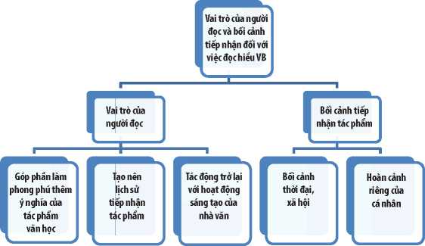
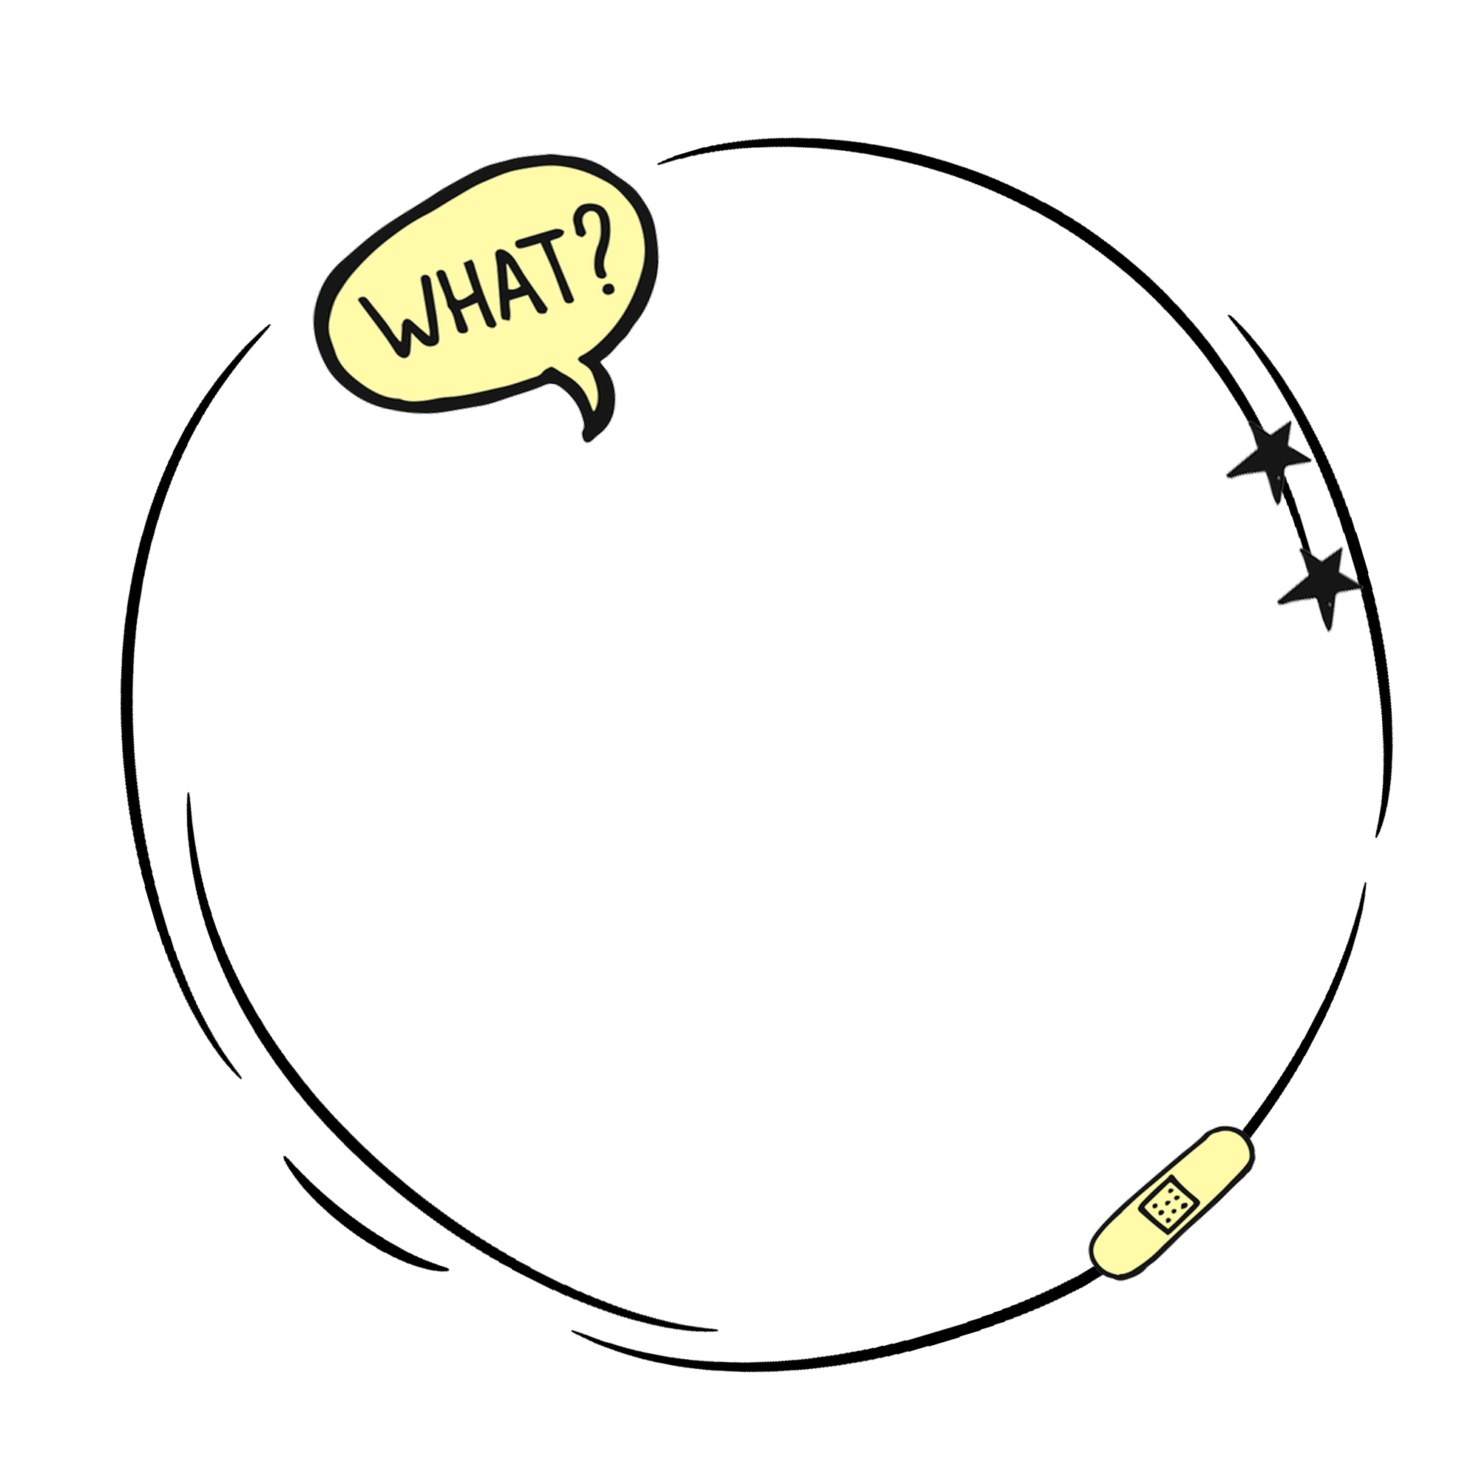
Hs thảo luận nhóm đôi theo PHT số 1

Slide 15
B.Đọc văn bản 1:
Người con gái Nam Xương – Một bi kịch của con người
(Nguyễn Đăng Na)

Slide 16
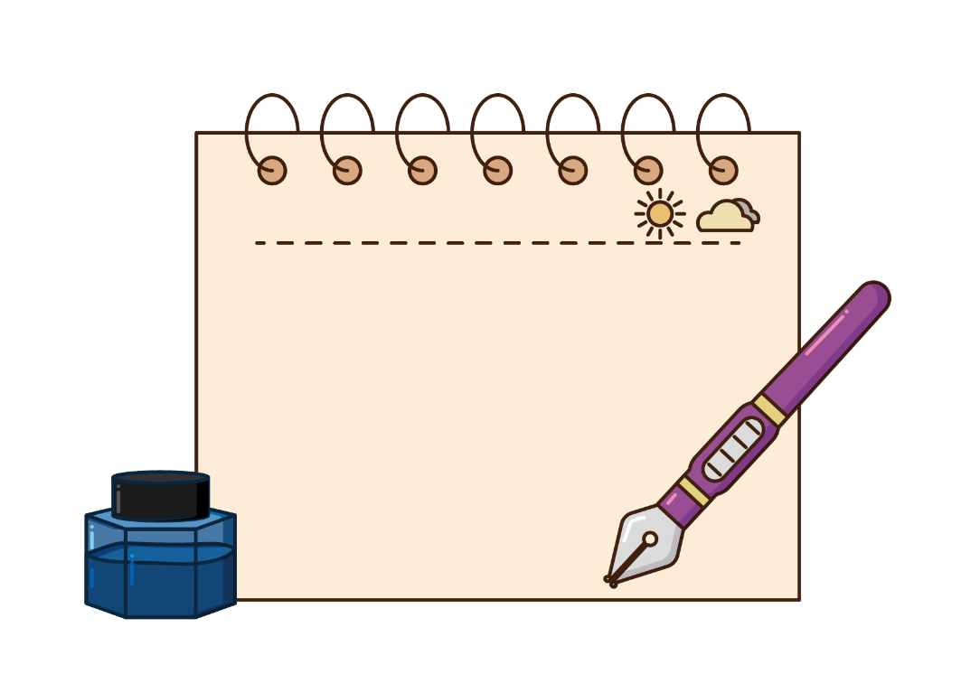
Trước khi đọc
Hiểu biết và cảm nhận của em về hình ảnh người phụ nữ thời phong kiến (vẻ đẹp hình thức và phẩm chất)?

Slide 17
Trước khi đọc
Người phụ nữ Việt Nam thời phong kiến với những phẩm chất cao quý: công, dung, ngôn, hạnh. Tuy nhiên, họ phải chịu số phận bất hạnh như nàng Vũ Nương, Thúy Kiều ...

Slide 18
Trước khi đọc
Trong bài 1, em đã được học tác phẩm Chuyện người con gái Nam Xương-Nguyễn Dữ. Hãy chia sẻ cảm nhận về một chi tiết mà em ấn tượng nhất trong tác phẩm.

Slide 19
I
Trải nghiệm cùng văn bản

Slide 20
1. Đọc và chú thích từ
Hs chú ý cách ngắt nhịp, ngữ điệu, tốc độ và âm lượng đọc

Slide 21
2. Tìm hiểu tác giả, tác phẩm

Slide 23
a. Tác giả
-Nguyễn Đăng Na (1942 – 2014), quê Đồng Tháp
-Tác phẩm tiêu biểu: Văn xuôi tự sự Việt Nam thời trung đại (tập I, 1997); Con đường giải mã văn học trung đại Việt Nam ...
-Là nhà nghiên cứu, phê bình văn học ...

Slide 24
a. Tác giả
- Nguyễn Đăng Na (1942 – 2014), quê Đồng Tháp
- Là nhà nghiên cứu, phê bình văn học .

Slide 25
b. Tác phẩm
Thể loại: Văn bản nghị luận viết về một tác phẩm văn học
Tên tác phẩm Nam Xương nữ tử truyện của Nguyễn Dữ đã được tác giả bài viết dịch là Người con gái Nam Xương, khác với cách dịch ở bài 1 (Chuyện người con gái Nam Xương).

Slide 26
b. Tác phẩm
-Thể loại: Văn bản nghị luận viết về một tác phẩm văn học
-Tên tác phẩm Nam Xương nữ tử truyện của Nguyễn Dữ đã được tác giả bài viết dịch là Người con gái Nam Xương, khác với cách dịch ở bài 1 (Chuyện người con gái Nam Xương).
- Bố cục

Slide 27
Bố cục: 5 phần
Phần (3) phân tích nguyên nhân gây nên bi kịch của Vũ Nương.
Phần (1) giới thiệu khái quát về truyện Người con gái Nam Xương và nàng Vũ Thị Thiết.
Phần (4) phân tích sự kết hợp giữa yếu tố hiện thực và kì ảo trong tác phẩm.
Phần (2) khái quát về cuộc đời bi kịch của nhân vật Vũ Nương.
Phần (5) khẳng định sức hấp dẫn của tác phẩm đối với bạn đọc.

Slide 28
Nhận xét cách triển khai luận điểm?
* Các luận điểm được trình bày theo trình tự:
+ Mở đầu (1)
+ Nhận diện bi kịch - phần (2)
+ Lí giải bi kịch - phần (3)
+ Hoá giải bi kịch - phần (4).
+ Kết thúc (5)

Slide 29
II
Khám phá văn bản

Slide 30
1.Cách nêu vấn đề của tác giả trong phần mở đầu.

Slide 31
1. Cách nêu vấn đề của tác giả trong phần mở đầu.
HS đọc phần (1) và nhận xét cách nêu vấn đề bàn luận của tác giả, từ đó xác định vấn đề được bàn luận.

Slide 32
- Luận đề của VB: Vấn đề bi kịch của con người trong tác phẩm Người con gái Nam Xương.
Tác giả giới thiệu truyện “Người con gái Nam Xương”, nhân vật Vũ Thị Thiết sau đó nêu vấn đề cần bàn luận.
-> Nêu vấn đề trực tiếp.

Slide 33
1.Cách nêu vấn đề của tác giả trong phần mở đầu
- Luận đề của văn bản: vấn đề bi kịch của con người trong tác phẩm Người con gái Nam Xương.
-Tác giả giới thiệu truyện “Người con gái Nam Xương”, nhân vật Vũ Thị Thiết sau đó nêu vấn đề cần bàn luận.
-> Nêu vấn đề trực tiếp.

Slide 34
2. Tìm hiểu quan điểm của người viết về nội dung tác phẩm

Slide 35
a. Quan điểm về bi kịch của Vũ Nương
HS trao đổi cặp đôi: chỉ ra bi kịch của Vũ Nương, các lí lẽ và bằng chứng tác giả sử dụng trong phần (2).

Slide 36
a. Quan điểm về bi kịch của Vũ Nương
Bi kịch
Lí lẽ
Cuộc đời oái oăm đã khiến nàng rơi vào bi kịch: “Ngày sum họp cùng chồng, cũng là ngày nàng phải vĩnh viễn lìa xa tổ ấm. Và đau đớn hơn, kẻ đẩy nàng vào cái chết bi thảm không phải ai xa lạ, mà chính là người chồng nàng hằng “ba năm giữ gìn một tiết” đợi chờ và đứa con trai duy nhất mà nàng suốt ba năm nâng niu bú mớm”.
Bị hiểu nhầm, bị nghi ngờ lòng chung thuỷ khiến nàng phải tìm đến cái chết; đau đớn hơn, người gây nên bi kịch ấy lại là chồng và con - hai người thân yêu nhất của nàng.
Vũ Nương xinh đẹp, chu toàn, có nhiều phẩm chất tốt đẹp của người phụ nữ yên bề nghi gia nghi thất, lẽ ra nàng phải được hạnh phúc (ý của đoạn “Cuộc đời Vũ Nương tuy ngắn ngủi... làm vợ, làm mẹ!”).

Slide 37
a. Quan điểm về bi kịch của Vũ Nương
Bằng chứng
+ Trích ý gián tiếp từ tác phẩm không được đặt trong dấu ngoặc kép (Đoạn bằng chứng: “Đứa trẻ thì ngây thơ, chỉ kể lại những điều mà đêm đêm mẹ thường dạy khi cha vắng nhà... hàm hồ và mù quáng”).
+ Những trích dẫn trực tiếp từ tác phẩm được đặt trong dấu ngoặc kép.

Slide 38
a. Quan điểm về bi kịch của Vũ Nương
- Bị hiểu nhầm, bị nghi ngờ lòng chung thuỷ khiến nàng phải tìm đến cái chết đau đớn.

Slide 39
b. Quan điểm của tác giả bài nghị luận về nguyên nhân dẫn đến bi kịch của Vũ Nương
HS trao đổi cặp đôi: chỉ ra nguyên nhân Vũ Nương tự tử, cách lí giải của tác giả và đánh giá về cách lí giải đó.

Slide 40
b. Quan điểm của tác giả bài nghị luận về nguyên nhân dẫn đến bi kịch của Vũ Nương
Nguyên nhân khiến Vũ Nương gieo mình xuống sông tự tử:
+ Do Trương Sinh ghen tuông mù quáng, nàng không có cách nào chứng minh sự trong sạch của bản thân, do đó đành gieo mình xuống sông để bày tỏ tấm lòng trong trắng.
+ Do Vũ Nương không thực sự hiểu tâm lí chồng để tránh đi những ngờ vực, ghen tuông không đáng có.
+ …..

Slide 41
b. Quan điểm của tác giả bài nghị luận về nguyên nhân dẫn đến bi kịch của Vũ Nương
- Cách lí giải của tác giả:
+ Tác giả đã căn cứ trên các tình tiết trong VB để suy luận, lí giải. Tác giả đã suy luận một cách hết sức lô-gíc diễn biến tâm lí của nhân vật Trương Sinh, từ đó cắt nghĩa cách hành xử của chàng.
+ Tác giả cũng nhìn nhận nguyên nhân gây nên kết cục bi kịch của Vũ Nương từ hai phía: cả phía người chồng và người vợ, khách quan và chủ quan, do đó cách lí giải toàn diện chứ không phiến diện, một chiều.

Slide 42
b. Quan điểm của tác giả bài nghị luận về nguyên nhân dẫn đến bi kịch của Vũ Nương
HS nêu ý kiến cá nhân về nghệ thuật lập luận trong phần (3):
+ Chỉ ra cách tác giả làm nổi bật nét độc đáo trong truyện truyền kì của Nguyễn Dữ.
+ Tìm câu văn trực tiếp bàn luận, làm nổi bật nét độc đáo đó.

Slide 43
b. Quan điểm của tác giả bài nghị luận về nguyên nhân dẫn đến bi kịch của Vũ Nương
-Tìm hiểu nghệ thuật lập luận trong phần (3):
+ Câu văn: “Lấy hình tượng cái bóng người và lời nói ngây thơ của đứa con để đẩy câu chuyện lên tới đỉnh điểm là nét độc đáo riêng của Nguyễn Dữ, không thể tìm thấy trong bất cứ truyện truyền kì nào của Việt Nam cũng như của các nước Trung Hoa, Nhật Bản, Hàn Quốc ...
+ Nghệ thuật sáng tạo chi tiết để đẩy câu chuyện đến đỉnh điểm trong tương quan so sánh với truyện truyền kì trong nước và của các nước Trung Hoa, Nhật Bản, Hàn Quốc,...

Slide 44
b. Quan điểm của tác giả bài nghị luận về nguyên nhân dẫn đến bi kịch của Vũ Nương
+ Do Trương Sinh ghen tuông mù quáng
+ Do Vũ Nương không thực sự hiểu tâm lí chồng để tránh đi những ngờ vực, ghen tuông không đáng có.
+ …..

Slide 45
3. Tìm hiểu cách đánh giá của tác giả VB về những đặc sắc nghệ thuật của tác phẩm “Người con gái Nam Xương”

Slide 46
3. Tìm hiểu cách đánh giá của tác giả VB về những đặc sắc nghệ thuật của tác phẩm “Người con gái Nam Xương”
HS đọc phần (4), chú ý các câu văn khái quát nét đặc sắc trong truyện truyền kì của Nguyễn Dữ.

Slide 47
3. Tìm hiểu cách đánh giá của tác giả VB về những đặc sắc nghệ thuật của tác phẩm “Người con gái Nam Xương”
- Sự dung hoà giữa yếu tố hiện thực và yếu tố kì ảo, giữa đời thực và ước mơ.
-Yếu tố kì ảo giúp Vũ Nương được minh oan, hội ngộ với Trương Sinh dù chỉ trong chốc lát, nhưng yếu tố hiện thực lại khiến cho sự đoàn tụ chỉ diễn ra trong khoảnh khắc, còn chia li mới là vĩnh viễn.
-Từ đây, tác giả bài nghị luận nâng cao vấn đề: bi kịch của Vũ Nương không chỉ là bi kịch của cá nhân nàng, mà còn là bi kịch của con người, bi kịch của gia đình: “đứa trẻ mồ côi, người chồng cô đơn, người vợ bị chết”. Cũng từ đây, người đọc hiểu hơn về nhan đề bài nghị luận: Người con gái Nam Xương là bi kịch của con người nói chung chứ không giới hạn ở một số phận cụ thể.

Slide 48
3. Tìm hiểu cách đánh giá của tác giả VB về những đặc sắc nghệ thuật của tác phẩm “Người con gái Nam Xương”
- Sự dung hoà giữa yếu tố hiện thực và yếu tố kì ảo, giữa đời thực và ước mơ.

Slide 49
4.Tìm hiểu cách kết thúc văn bản

Slide 50
4. Tìm hiểu cách kết thúc văn bản
HS đọc phần (5), HS nêu ý kiến cá nhân về các nội dung sau:
+ Vị trí của phần (5) trong chỉnh thể VB.
+ Vai trò của phần (5) trong bài nghị luận.
+ Câu văn thể hiện vai trò của phần (5).

Slide 51
4. Tìm hiểu cách kết thúc văn bản
- Phần (5) đóng vai trò kết thúc vấn đề trong bài nghị luận.
- Câu văn: “Có lẽ vì vậy mà “Người con gái Nam Xương” vẫn còn sức hấp dẫn đối với bạn đọc ngày nay”.
-Vai trò: Khái quát và nâng cao các ý đã phân tích trong bài, khẳng định sức sống của tác phẩm Người con gái Nam Xương.

Slide 52
* Tìm hiểu nghệ thuật lập luận của phần (5)
HS suy nghĩ và chỉ ra nghệ thuật lập luận của tác giả bài viết trong phần (5):
+ Chỉ ra cách tác giả làm nổi bật nét độc đáo trong truyện truyền kì của Nguyễn Dữ.
+ Tìm câu văn trực tiếp bàn luận, làm nổi bật nét độc đáo đó.
+ Điểm giống nhau giữa phần (5) và phần (3) trong biện pháp làm rõ nét độc đáo của truyện truyền kì Nguyễn Dữ.

Slide 53
* Nghệ thuật lập luận của phần (5)
+ Xây dựng hình tượng người phụ nữ trong tương quan so sánh với các truyện khác thuộc thể truyền kì.
+ Điểm giống nhau trong biện pháp làm rõ nét độc đáo của truyện truyền kì Nguyễn Dữ trong phần (3) và phần (5) là đặt trong tương quan so sánh.
+ Câu văn: “Có thể nói, với “Người con gái Nam Xương”, Nguyễn Dữ đã vượt khỏi những công thức thông lệ về hình tượng người phụ nữ trong thể truyền kì”.

Slide 54
III.
Tổng kết
Nguyễn Nhâm – 0981.713.891. 146

Slide 55
1. Nội dung, nghệ thuật
- GV yêu cầu HS khái quát về nghệ thuật lập luận của tác giả và nội dung của VB.

Slide 56
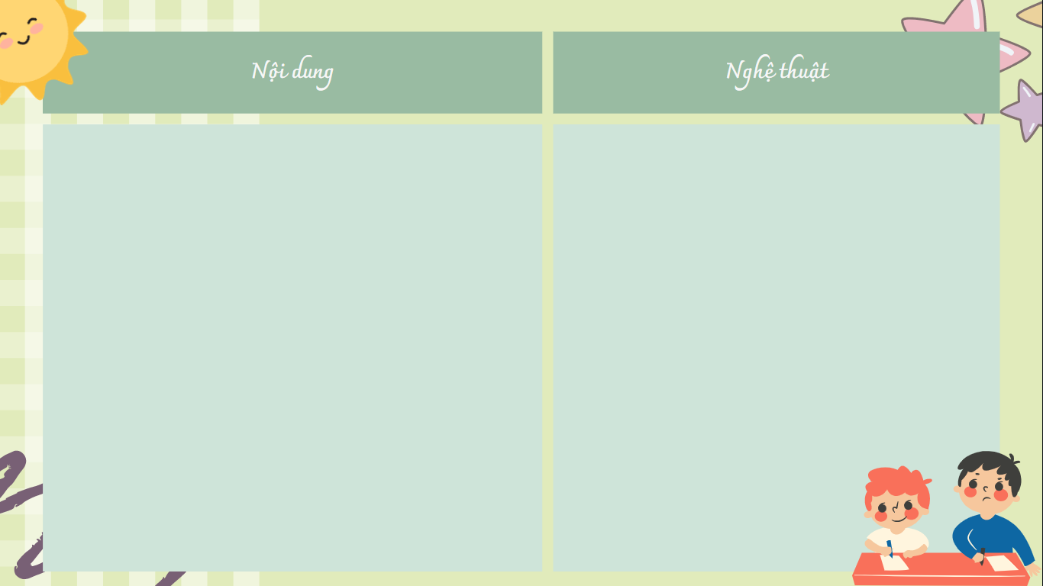
III. Tổng kết

Slide 57
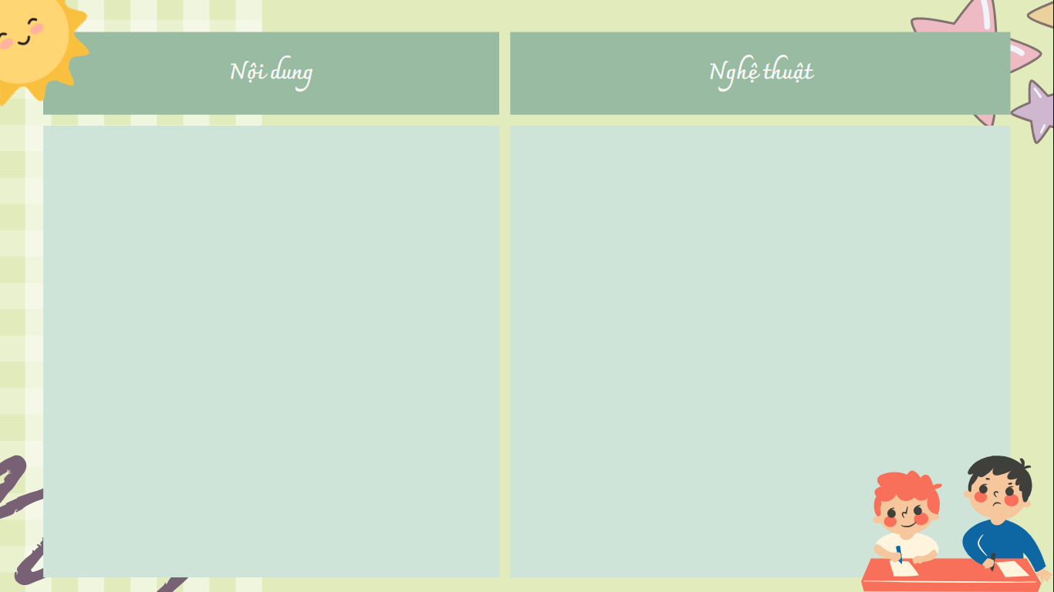
VB thể hiện quan điểm của tác giả Nguyễn Đăng Na về nội dung và đặc sắc nghệ thuật, sức hấp dẫn của tác phẩm Người con gái Nam Xương (Nguyễn Dữ).
-Hệ thống luận điểm, lí lẽ, bằng chứng rõ ràng, mạch lạc, giúp làm sáng tỏ luận đề.
-Lí lẽ và bằng chứng trong VB hướng vào trọng tâm vấn đề, người viết không phân tích tất cả chi tiết hay nhân vật có trong tác phẩm mà phân tích một cách chọn lọc.
- Sử dụng phương pháp so sánh trong lập luận.

Slide 58
2. Một số lưu ý khi đọc văn bản nghị luận về tác phẩm văn học
Em hãy rút ra một số lưu ý khi đọc văn bản nghị luận văn học?

Slide 59
2. Một số lưu ý khi đọc văn bản nghị luận về tác phẩm văn học
Lưu ý
01
02
03
04
+ Xác định luận đề, bố cục VB.
+ Xác định hệ thống luận điểm, lí lẽ, bằng chứng trong bài viết.
+ Phân tích nội dung, hình thức của VB cùng với sự lí giải của người viết về các phương diện đó.
+ Đánh giá cách sử dụng lí lẽ, bằng chứng trong VB.

Slide 60
Hoạt động luyện tập

Slide 61
Luyện tập
HS thực hiện bài tập viết kết nối với đọc trong SGK, tr. 93.

Slide 62
-HS viết được đoạn văn, bảo đảm các yêu cầu:
+ Về nội dung: Nêu ý kiến đồng tình/ không đồng tình với những phân tích của tác giả bài viết “Người con gái Nam Xương - một bi kịch của con người” về chi tiết chiếc bóng trên vách.
+ Về dung lượng đoạn văn: 7 - 9 câu.

Slide 63
Hoạt động vận dụng
HS tìm một VB nghị luận viết về một tác phẩm văn học (ngoài SGK) và tìm hiểu cách đọc hiểu VB đó.

Slide 64
HS thực hiện được các bước đọc hiểu VB nghị luận viết về tác phẩm văn học:
- Xác định được luận đề, bố cục VB.
- Xác định được hệ thống luận điểm, lí lẽ, bằng chứng trong bài viết.
- Phân tích được nội dung, hình thức của VB cùng với sự lí giải của người viết về các phương diện đó.
- Đánh giá được cách sử dụng lí lẽ, bằng chứng trong VB.

